Slide 1
Dejiny premýšľania o vede
Mgr. BcA. Miroslav Vlček
FAVBPa14 Bakalářský seminář III
Podzim 2017

Slide 2
Ontológia a epistemiológia
Filozofické disciplíny.
Ontológia Epistemiológia
To óv (gr.) – súci gnóseis (gr.) – poznanie
súcno, bytie poznanie
Čo existuje? Čo sa dá poznať?
Čo je to vec? Čo je to poznanie?
Do akých kategórií môžeme veci triediť? Ako je poznanie získané a ako sa dá triediť?

Slide 3
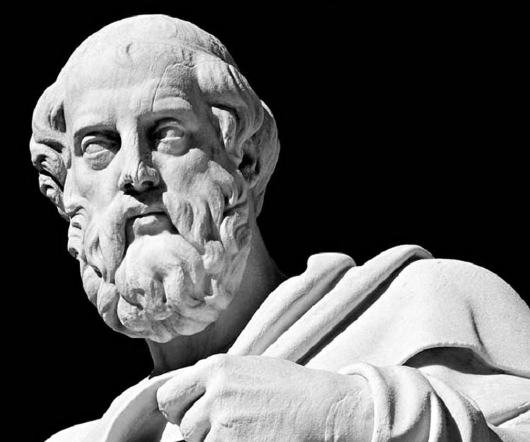
Prehistória (= Antické Grécko)

Slide 4
Platón
Idea – predobraz súcna
Vzory pre predmety zmyslami vnímateľného sveta
Postihnuteľná len rozumom (nie zmyslami)
Príčina bytia
“svet ideí” ako pravý svet = večný, nemenný, nehmotný, hierarchicky usporiadaný
Dualista: svet ideí vs. zmyslami vnímateľný svet

Slide 5
Aristoteles
Podstata vecí v nich samých
1. podstata – konkrétna stolička (má kvality = akcenty)
2. podstata – všeobecný pojem

Slide 6
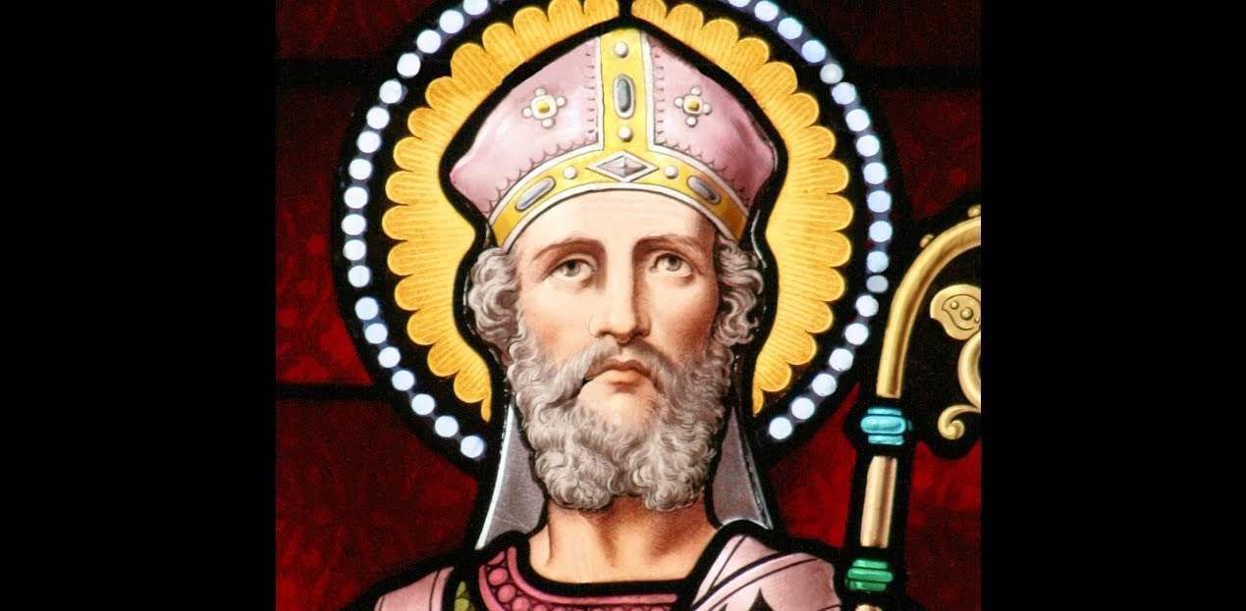
Spor o univerzálie (scholastika = 11/12 storočie)

Slide 7
Realizmus vs. nominalizmus
Realizmus: univerzálie sú reálne, existujú pred vecami.
“človek”, “mačka”
Univerzalizmus: univerzálie len pomenúvajú
“konkrétny Peter” prisúdili sme mu “človek”
Všetko čo má atribúty mačky voláme mačka

Slide 8
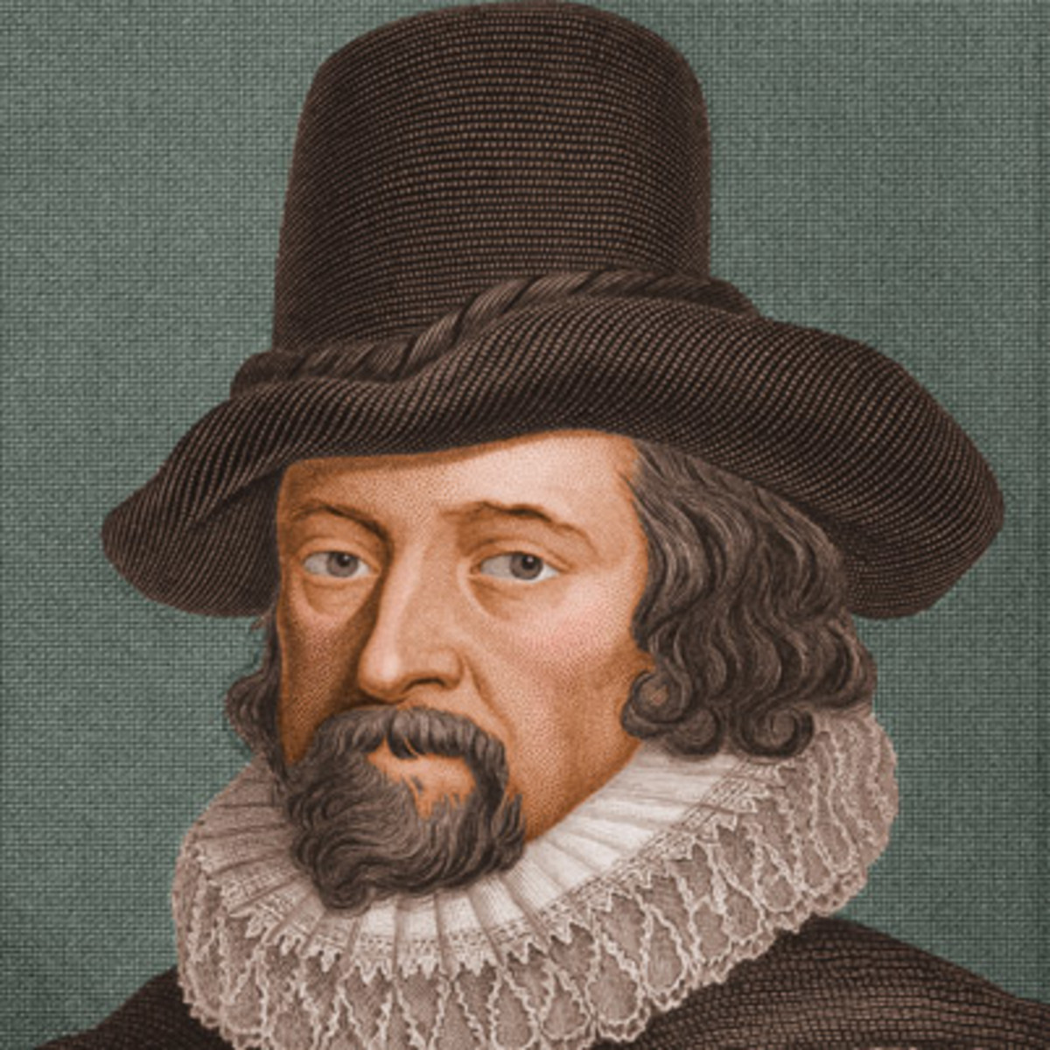
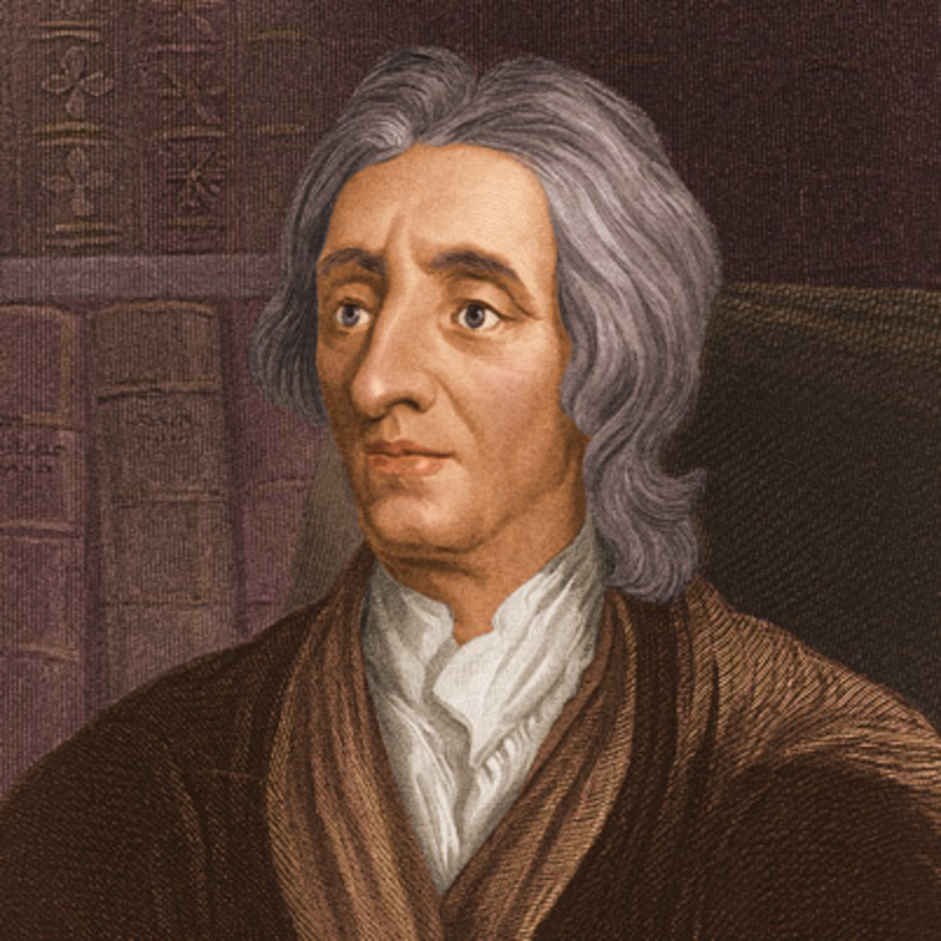
Klasická novoveká filozofia
Empiricizmus vs. racionalizmus

Slide 9
Francis Bacon (1561 – 1626)
Zakladateľ empicirizmu – podstata vecí je zmyslová skúsenosť
Zomrel keď mrazil kurčatá.
Indukcia: z jednotlivostí celky
Krok negatívny – Kritika idolov
Krok pozitívny – vlastný individuálny experiment a pozorovanie

Slide 10
John Locke (1632 – 1704)
Tabula rasa – neexistujú vrodené idei
Empirický senzualista – poznanie len zo zmyslov

Slide 11
David Hume (1711 – 1776)
Svet vnímame ako kauzálne podmienený
Často opakujúce sa veci = vedecký fakt

Slide 12
René Descartes (1596 – 1650)
Metodológia:
Pravidlo metodickej pochybnosti – pravdivé je len to tvrdenie, ktoré je môjmu rozumu jasné
Pravidlo analytického postupu – rozdeliť problém na menšie časti
Pravidlo syntéz – od jednoduchého k zložitému
Pravidlo kontroly – presný prehľad postupu
=> “Cogito ergo sum”.

Slide 13
Benedikt Baruch Spinoza (1632 – 1677)
Stupne poznania:
Zmyslová skúsenosť – neurčité poznanie
Racionálne – zreteľné a pravdivé
Intelektuálne = intuícia – dokonalé
dedukcia

Slide 14
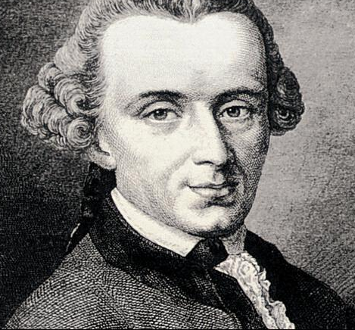
Klasická nemecká filozofia Imanuel Kant

Slide 15
Imanuel Kant
Poznanie:
Apriórne – poznanie, ku ktorému nie je primiešané nič empirické
Aposteriórne – empirické poznanie
Súdy:
Analytické - predikát implicitne zahrnutý v subjekte (Kapor je ryba.)
Súdom iba analyzujeme objekt. Sú to apriórne súdy.
Syntetické – predikát nie je zahrnutý v subjekte (Ryby majú plutvy.)
Potrebujeme skúsenosť. Sú to aposeteriórne súdy.

Slide 16
Kopernikovský obrat
Apriorórne syntetické súdy?
Matematika, prírodoveda, metazyfika.
Tvrdí, že jestvujú apriórne formy našej zmyslovosti – priestor a čas. Tie formujú zmyslové predstavy („názory“) a pomocou dvanástich kategórií na základe našej súdnosti ľudské rozvažovanie vytvára pojmy a súdy. Rozum následne vytvára úsudky.Keďže matematika pracuje len s časovými a priestorovými určeniami, tak je pochopiteľný jej apriórny resp. čistý pôvod.
“Naše poznanie končí na hraniciach našej zmyslovosti, náš fenomenálny svet (svet javov) si definujeme podľa noriem v našom vlastnom rozume a rozvažovaní. Človek nehovorí, aká je príroda sama osebe, ale ako sa mu javí.” (vs. ego cognito?)
Myseľ je aktívna. Vedomie organizuje našu percepciu.

Slide 17
Edmunt Husserl (1859 - 1938)
Fenomenologická redukcia

Slide 18
1. Karteziánska cesta
Descartes svoju cestu nedokončil. Ostalo ego cognito. => Čo je možné zo sveta, ktorý je súčasťou mojej zmyslovej skúsenosti objektívne poznať?
Husserl: Ako môže čistý fenomén poznania postihnúť niečo, čo je imanentné? (vlastnej samotnej podstate vecí)
=> nehľadá pevný bod (ego cognito), z ktorého ukotviť naše poznanie

Slide 19
2. Ontologická cesta
Odmieta ego cognito.
Opustenie sveta ako niečoho o čom môžeme vynášať objektívne pozitívne súdy.
=> svet možnej skúsenosti

Slide 20
3. Cesta deskriptívnej/intencionálnej psychológie
Nezaujíma sa o FAKTY ale o PODSTATY.
Spôsob, ako sa naše vedomie vzťahuje k svetu nie je jediný možný.
Priestorová súbežnosť vs. intencionálna spojitosť
Pohľady viacerých ľudí sa môžu zhodovať. Intencionálna psychológia je spôsob, ako reflektovať, že svet nám nie je predom daný, ale závisí od našich intencionálnych vzťahov. = Intersubjektivita
=>
Nepotrebuje solipsizmus = popretie vonkajšieho sveta (Descartes)
Nepotrebuje konštrukciu zložitých pojmov (Kant)

Slide 21
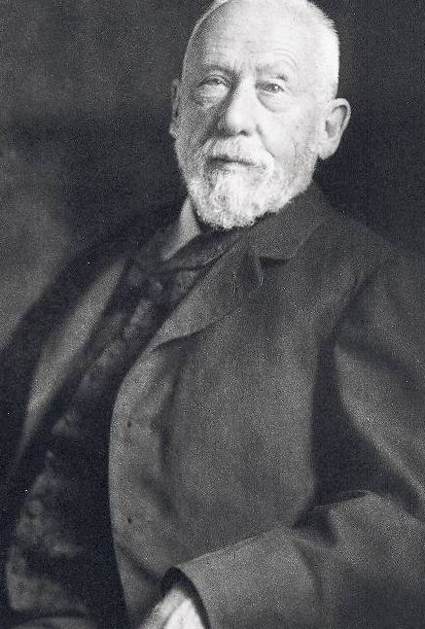
Wilhelm Dilthey (1833 – 1911)
Hermeneutika = metóda duchovných vied
= umenie chápať a interpretovať
Filozofia má porozumieť človeku, jeho dejinám. Na to je nevyhnutný zážitok a vcítenie sa.
Prírodné vedy – redukujú opakovateľné javy na všeobecné prírodné zákony.
Duchovné vedy – snažia sa javom porozumieť.

Slide 22
Čo si z toho odniesť?
Metodologická redukcia
Intersubjektivita
Chápať a interpretovať

Slide 23
Zdroje
Originálne texty filozofov:
DESCARTES, René. Rozprava o metodě: jak vést správně rozum a hledat pravdu ve vědách. Přeložil Karel ŠPRUNK. Praha: OIKOYMENH, 2016. Knihovna novověké tradice a současnosti. ISBN 978-80-7298-212-7.
KANT, Immanuel. Kritika čistého rozumu. Přeložil Jiří CHOTAŠ, přeložil Ivan CHVATÍK, přeložil Jaromír LOUŽIL. Praha: OIKOYMENH, 2001. Knihovna novověké tradice a současnosti. ISBN 80-7298-035-1.
HUSSERL, Edmund. Logická zkoumání. Přeložil Petr URBAN, přeložil Karel NOVOTNÝ, přeložil Hynek JANOUŠEK. Praha: OIKOYMENH, 2010. Knihovna novověké tradice a současnosti. ISBN 978-80-7298-397-1.
Dobré webové zdroje:
Stanford Encyclopedia of Philosophy
Internet Encyclopedia of Philosophy
Youtube: Mark Thorsby

